Slide 1




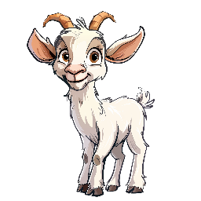
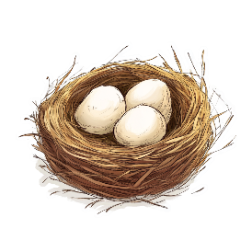
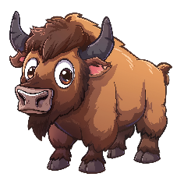




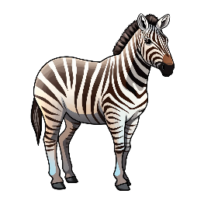
ЗЕ
БІ
ВА
ЗА
МОК
КО
ГНІЗ
ЗЕБ
ВА
ЗА
ФІР
ДО
РА
ЗОН
ЗОН
ЗА
Словник: зефір, бізон, ваза, замок, коза, гніздо, вазон, зебра.

